Slide 1
Интерактивная речевая игра «Новый год для Марсельки»
Разработали: заместитель заведующего Широглазова Татьяна Витальевна, учитель-логопед Шнитова Нина Петровна
Муниципальное бюджетное дошкольное образовательное учреждение города Иркутска детский сад №89

Slide 2
Уважаемые родители!
Предлагаем Вашему вниманию интерактивную речевую игру для детей старшего дошкольного возраста «Новый год для Марсельки». Данная игра поможет расширить словарь ребёнка, научит его правильно использовать предлоги и наречия, научит словообразованию, поможет развитию связной речи.
Надеемся, что игра будет интересна и полезна Вашему ребёнку!

Slide 3
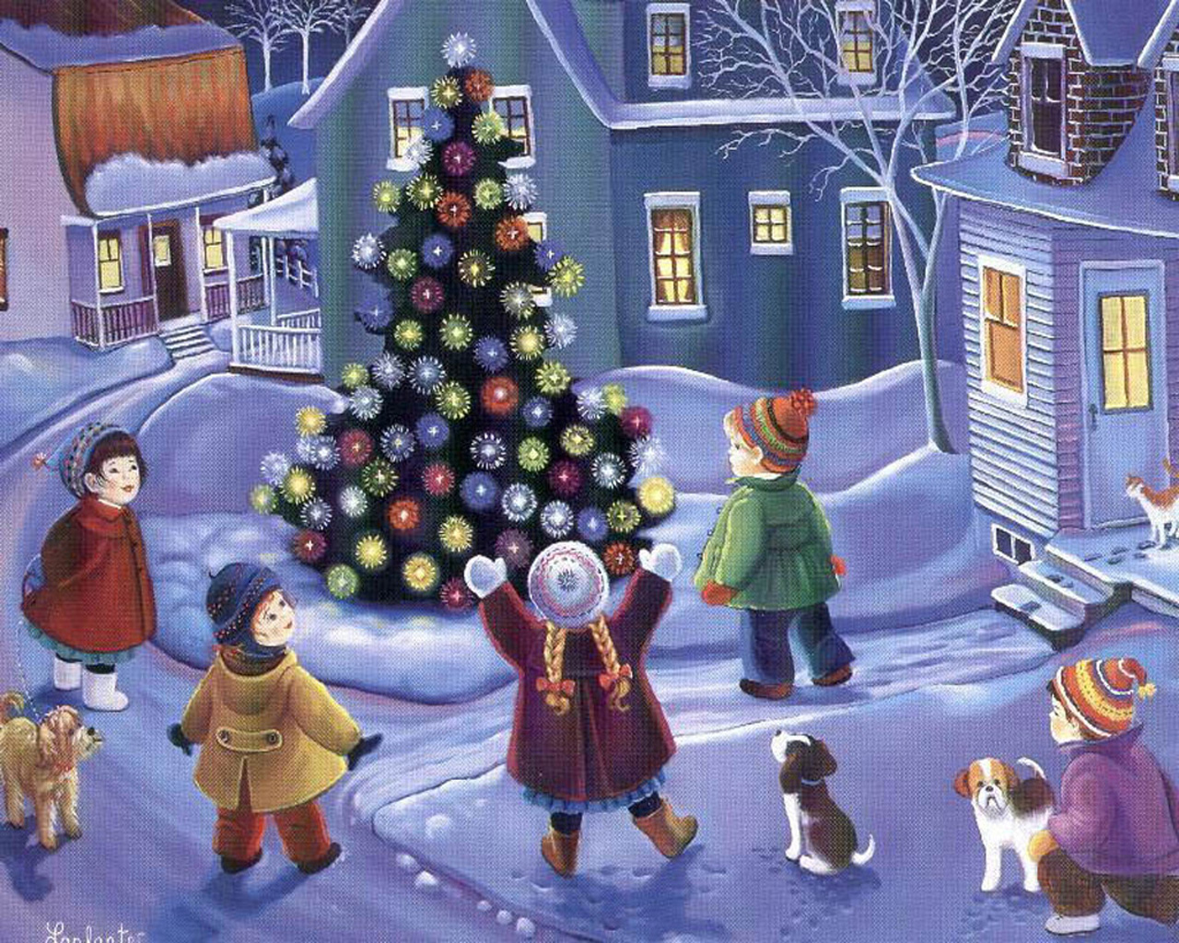
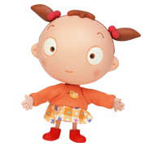
Здравствуйте, ребята! Я, Марселька, прилетела с Марса. Почему у вас так весело и нарядно?
Главное меню
Мы встречаем Новый год! Сейчас мы тебе про него расскажем!

Slide 4
Главное меню
1.Наряди ёлку.
2.Подарки для Марсельки
3.А кто это?
Завершить игру

Slide 5
игра «Наряди ёлку»
правила
Марселька увидела ёлку и много разных предметов.
Покажи ей, как можно украсить ёлку и что положить возле неё, щёлкая «мышкой» по экрану. Расскажи ей, какие игрушки висят на ёлке и что стоит возне неё и за ней.
Родителям: Следите, чтобы ребёнок строил полные предложения, использовал предлога (на, под, за) и наречия (возле, перед, около, слева, справа). Задайте ребёнку вопросы, например: На какой ветке висит звезда? (Звезда висит на нижней правой ветке). Какая игрушка висит на верхней левой ветке? (На верхней левой ветке висит шарик).
далее

Slide 6
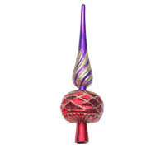
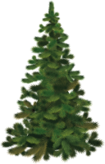
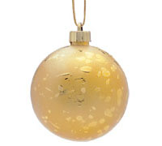
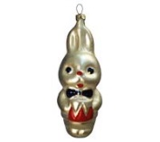
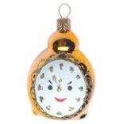
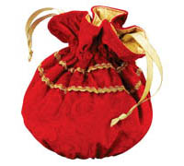
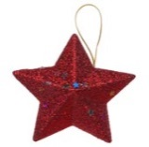
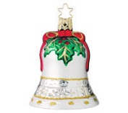
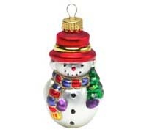
далее
Главное меню

Slide 7
Игра «подарки для марсельки
правила
Марселька решила собрать подарки для своих друзей на Марсе. Она подготовила два красивые коробки: большую и маленькую. Назови предметы, которые Марселька положит в большую короку. Предметы, которые положит в маленькую коробку, назови уменьшительно – ласкательно.
После это щёлкай по экрану «мышкой» и подарки займут своё место в коробках.
далее

Slide 8
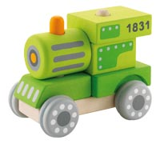
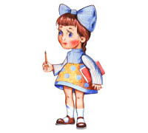
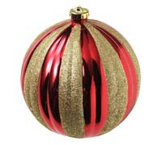
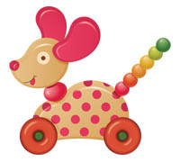
Далее

Slide 9
Спасибо, что помог собрать такие замечательные подарки!
Далее
Главное меню

Slide 10
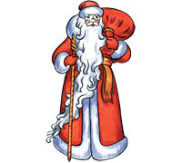
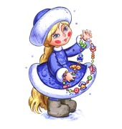
Игра «кто это?
Я, Дед Мороз. А это моя внучка Снегурочка! Сейчас ты всё про нас узнаешь.
Ой! Вы кто?
Далее

Slide 11
Расскажи Марсельке про Деда Мороза и Снегурочку.
Дед Мороз какой? (добрый, весёлый, волшебный …..)
Снегурочка какая (красивая, весёлая, добрая…..)
Что они любят делать в Новый год? (веселиться, рассматривать ёлку, играть, танцевать, петь, поздравлять, дарить подарки….)
Родители, помогите ребёнку составить рассказ, следите, чтобы ответы были полными.
Главное меню

